Slide 1
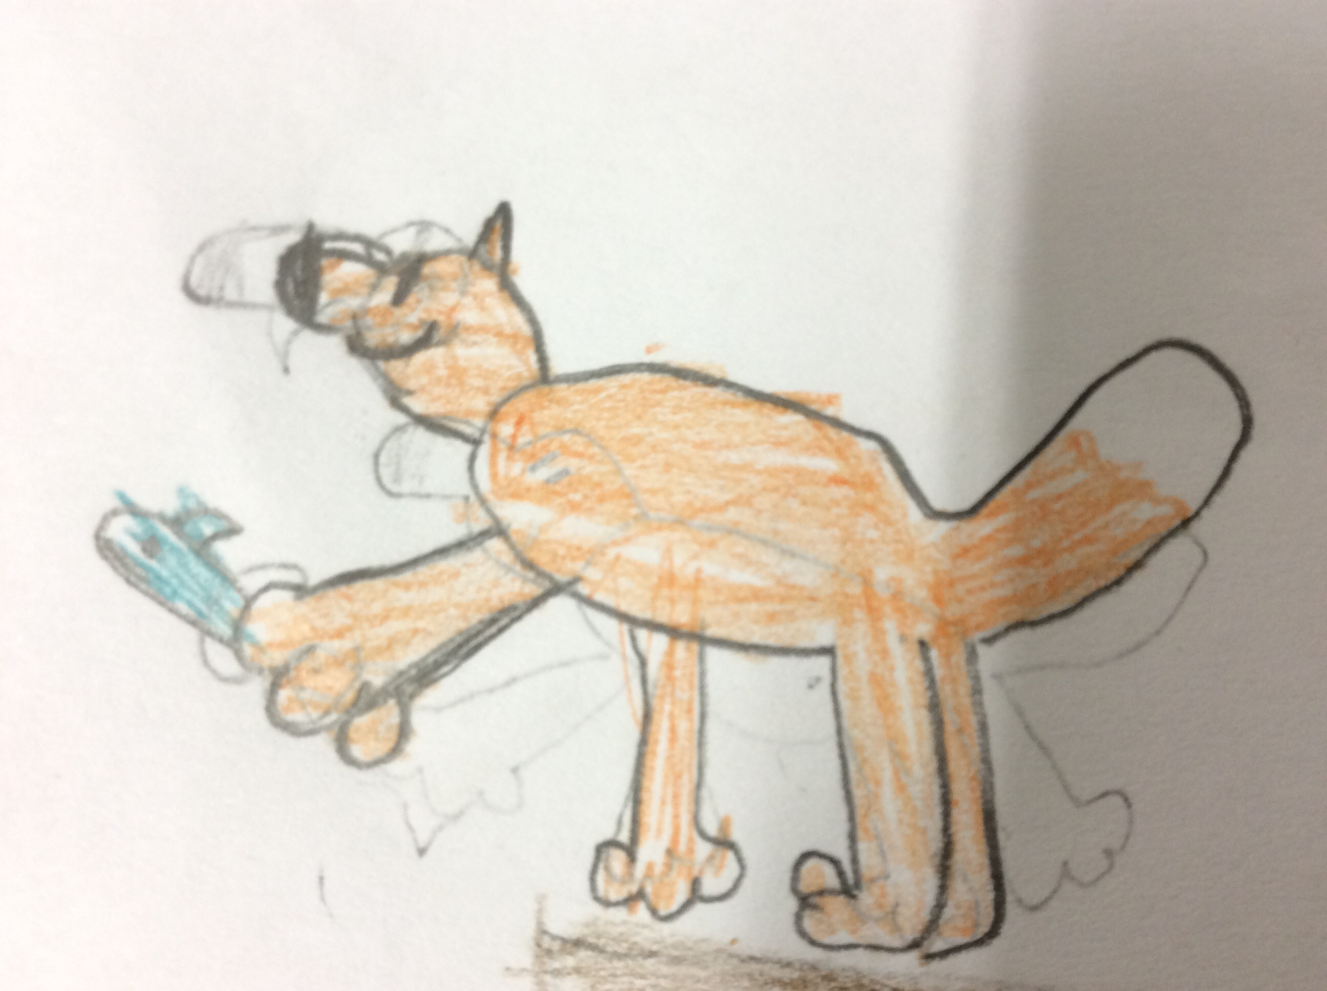
Ketun kalavarkaus
🐺🐺🐺🐺🐺🐺🐺🐺🐺
Fox’s fishtheft
Luukas, Elsa ja Eetu

Slide 2
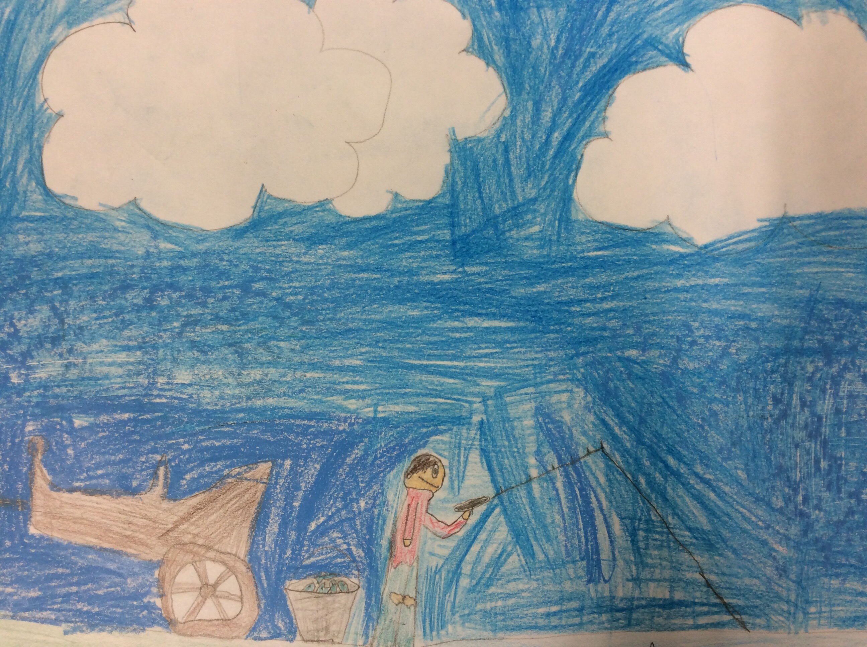
Eräänä päivänä köyhä mies lähti kalaan. Mies sai niin paljon kaloja, että ne eivät mahtuneet kärriin. Hän laittoi kalat kärriin, heitti tähteet rannalle ja lähti kotiin hyvällä mielellä.
One day a poor man went to fishing. The man got so many fish so they didn’t fit in the cart. He put the fishes in the cart and threw the scraps in the beach. Then he went to home. He was pleased.

Slide 3
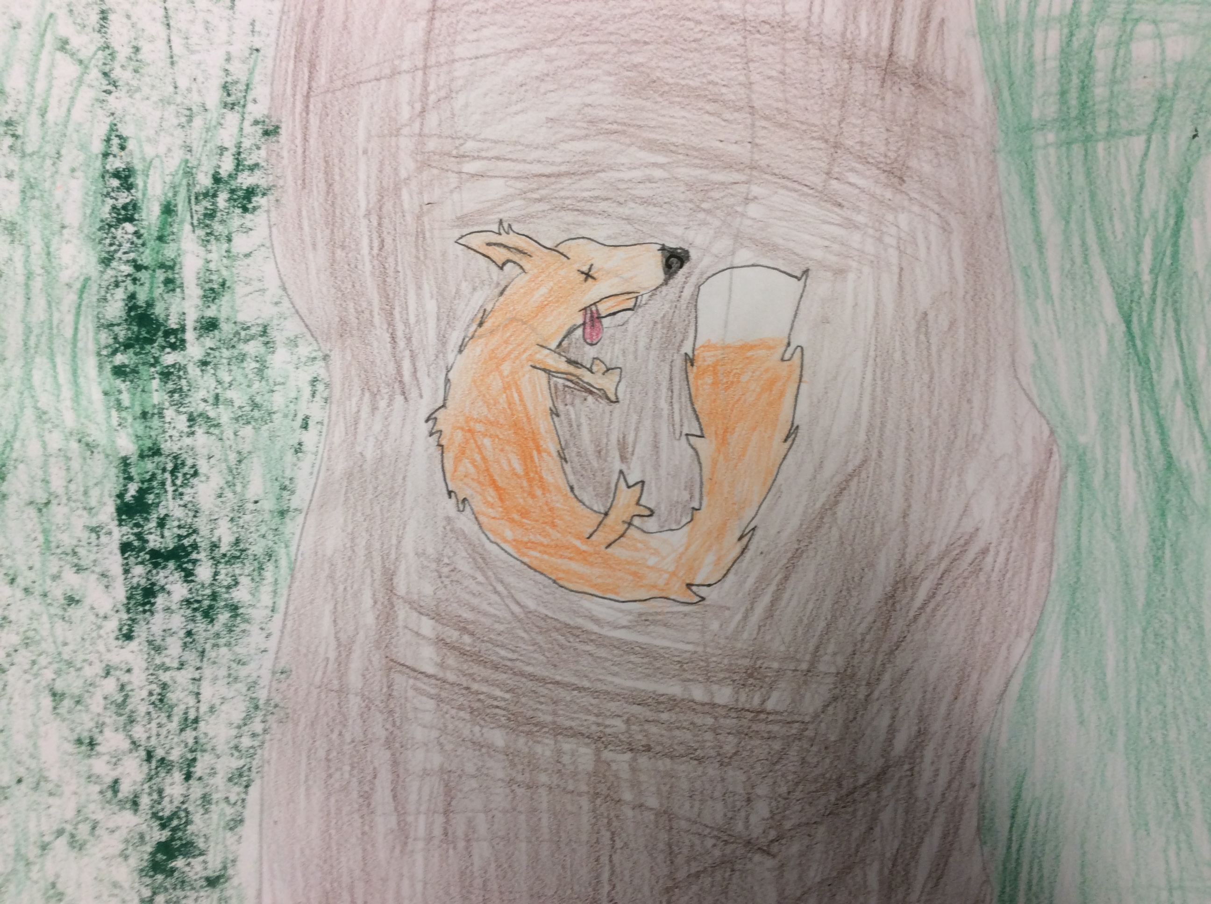
Kotimatkalla kuollut kettu makasi tiellä. Mies oli iloinen ja laittoi ketunkin kärriin.
On the way home a dead fox was lying on the road. The man was happy and put the fox in the cart.

Slide 4
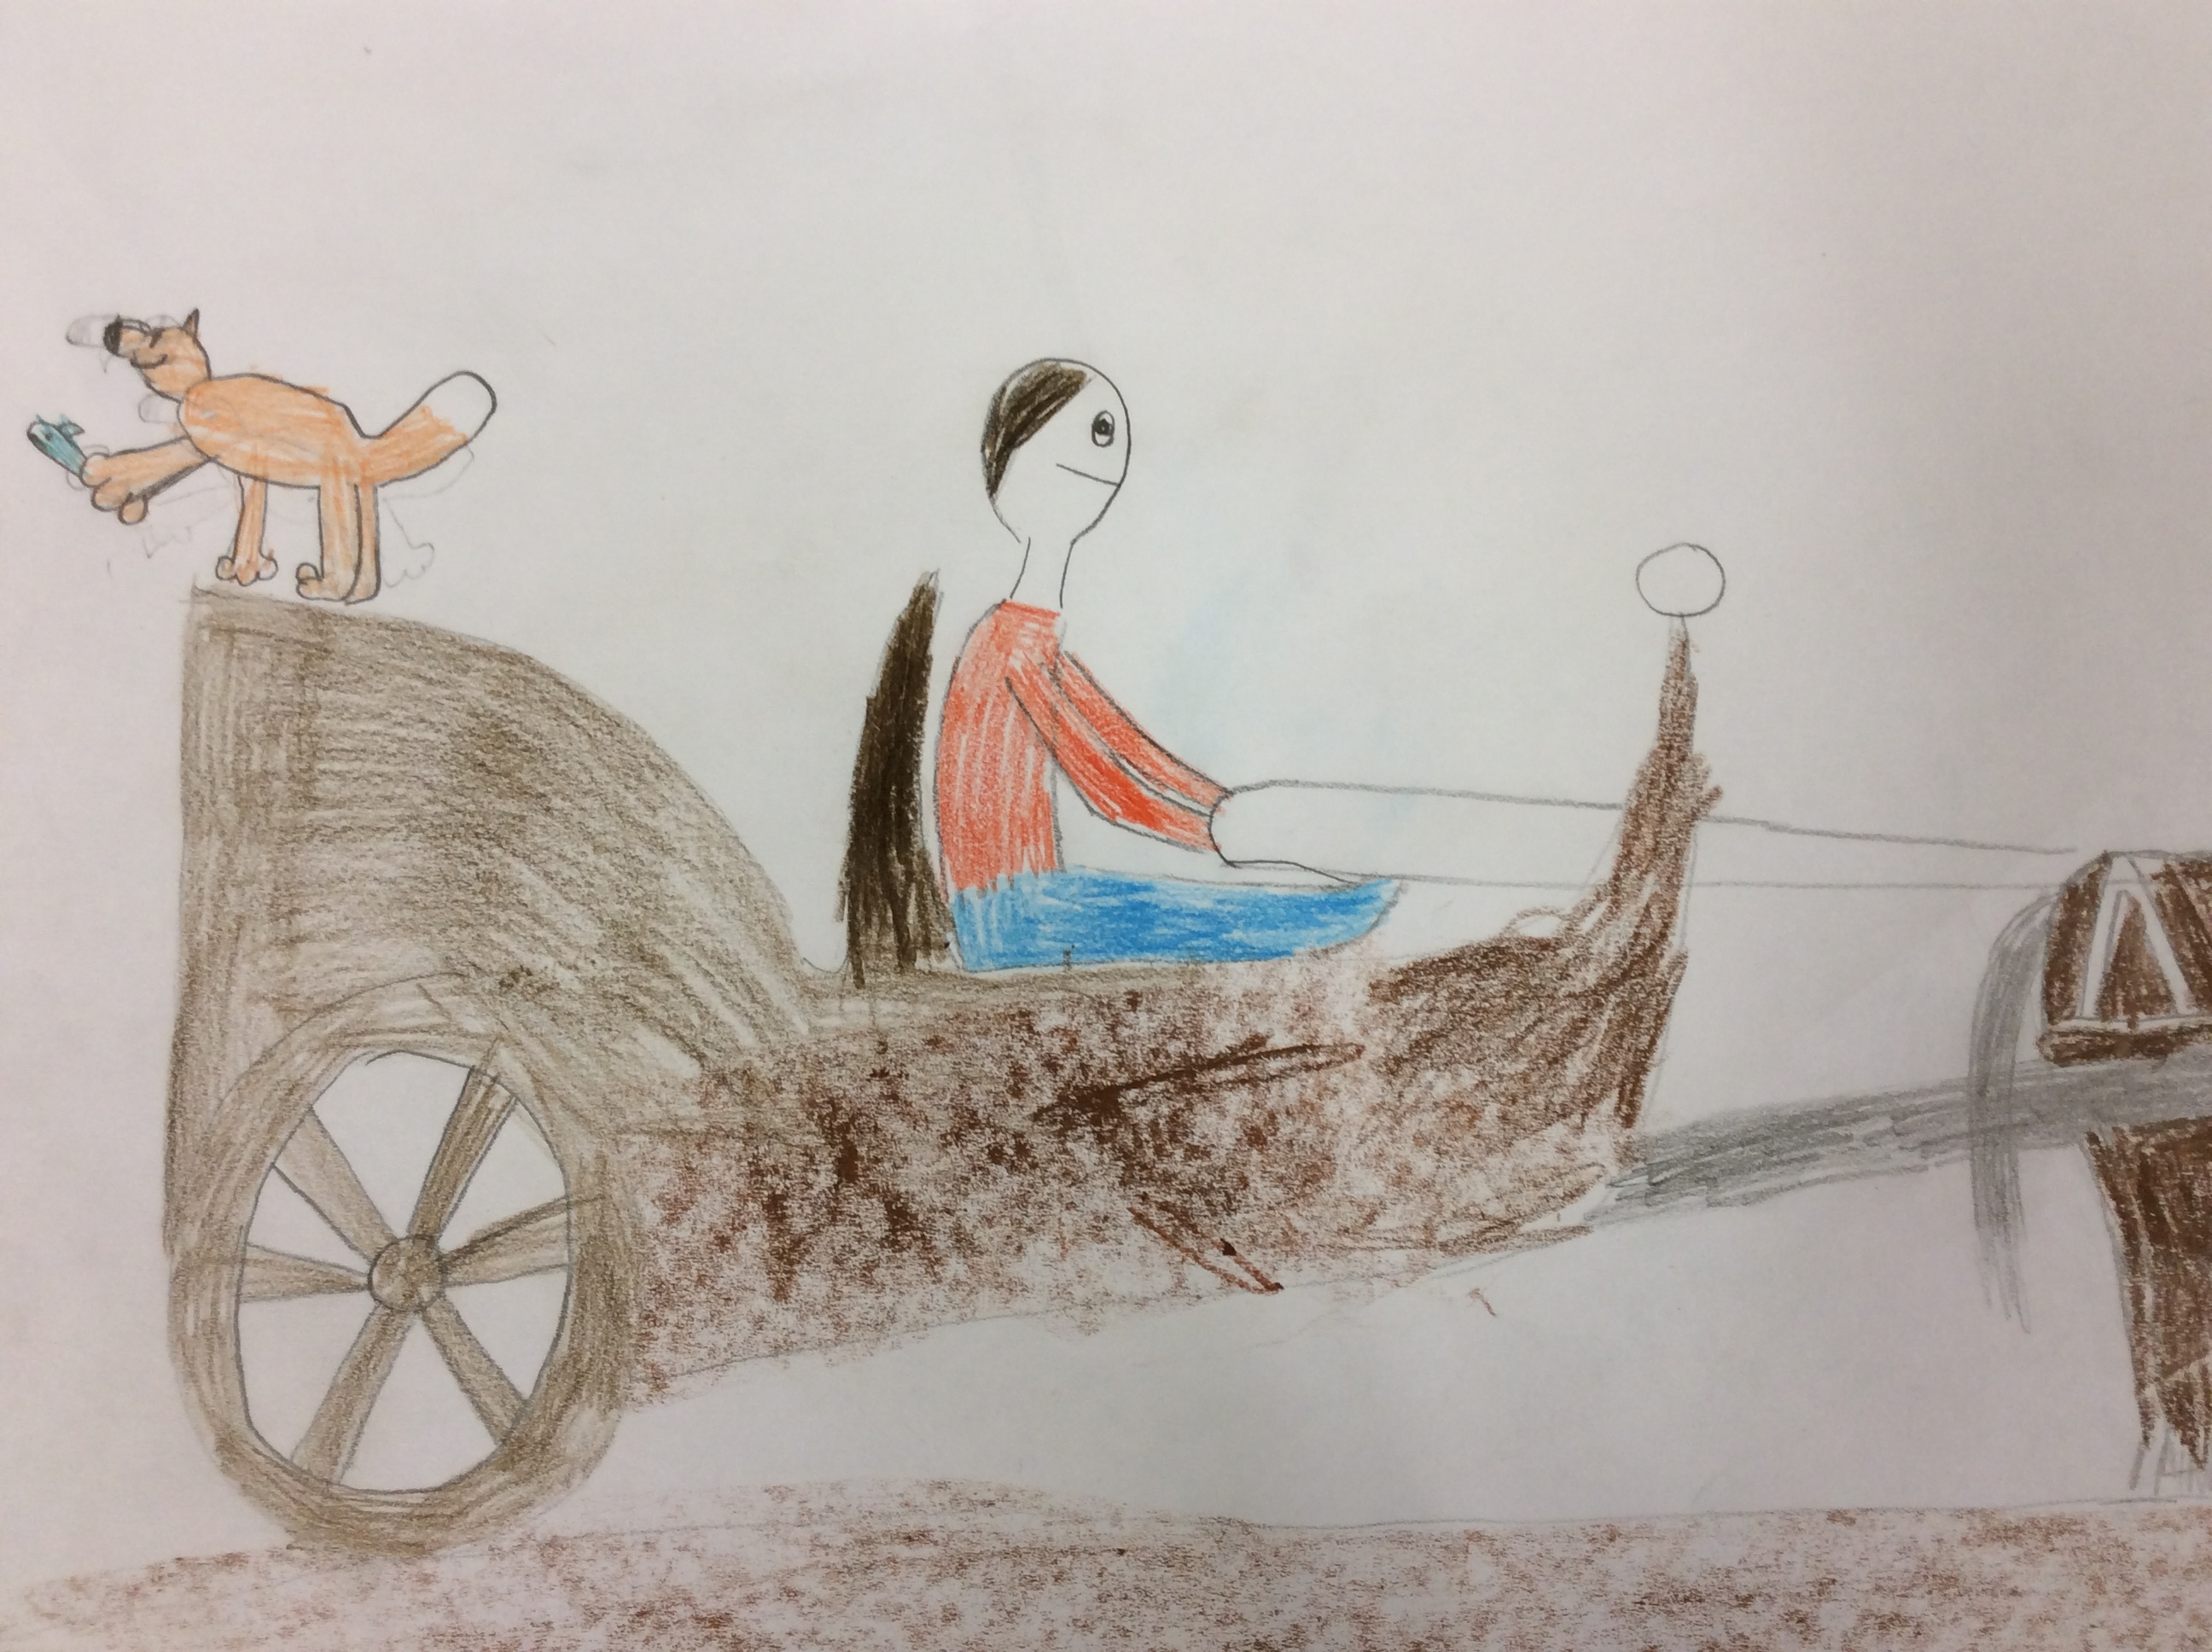
Kettu ei ollutkaan kuollut. Se heitti kaikki kalat pois kärrystä ja hyppäsi itsekin perään.
However the fox was not dead. It threw all the fish out of the cart and jumped off.

Slide 5
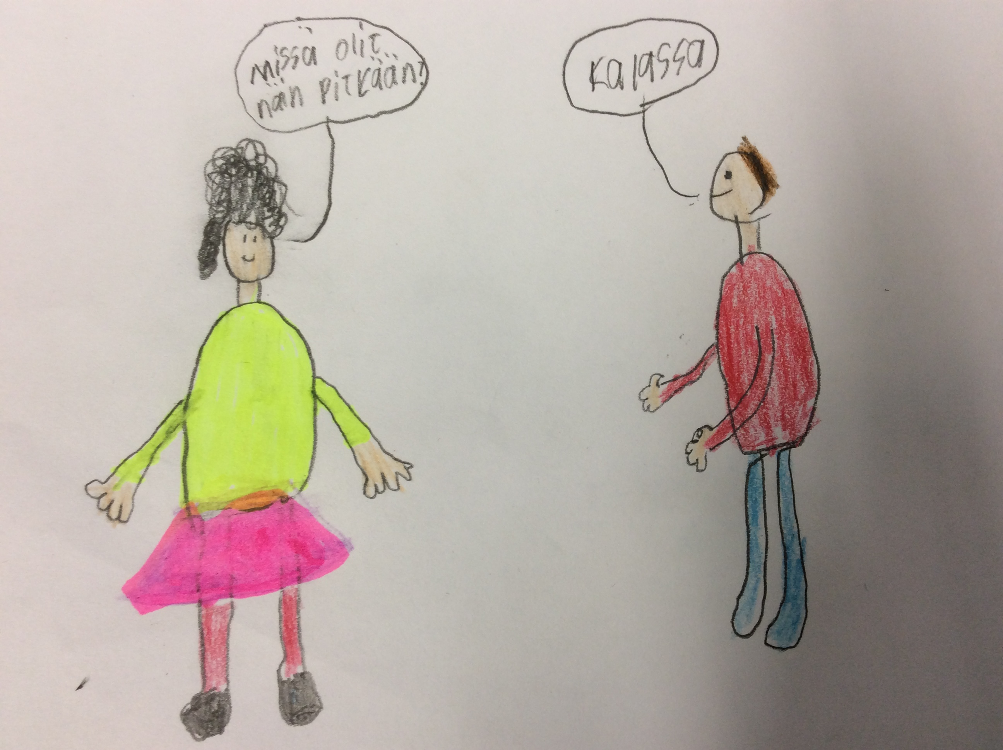
Kun mies tuli kotiin, emäntä oli jo vastassa ja ihmetteli missä mies oli viipynyt. Mies kehuskeli kalasaalistaan ja emäntä meni tarkistamaan, puhuiko mies totta.
When the man came home, his wife was there and she wondered where the man had been. A man praised his prey and the wife went to check if the man was telling the truth.

Slide 6
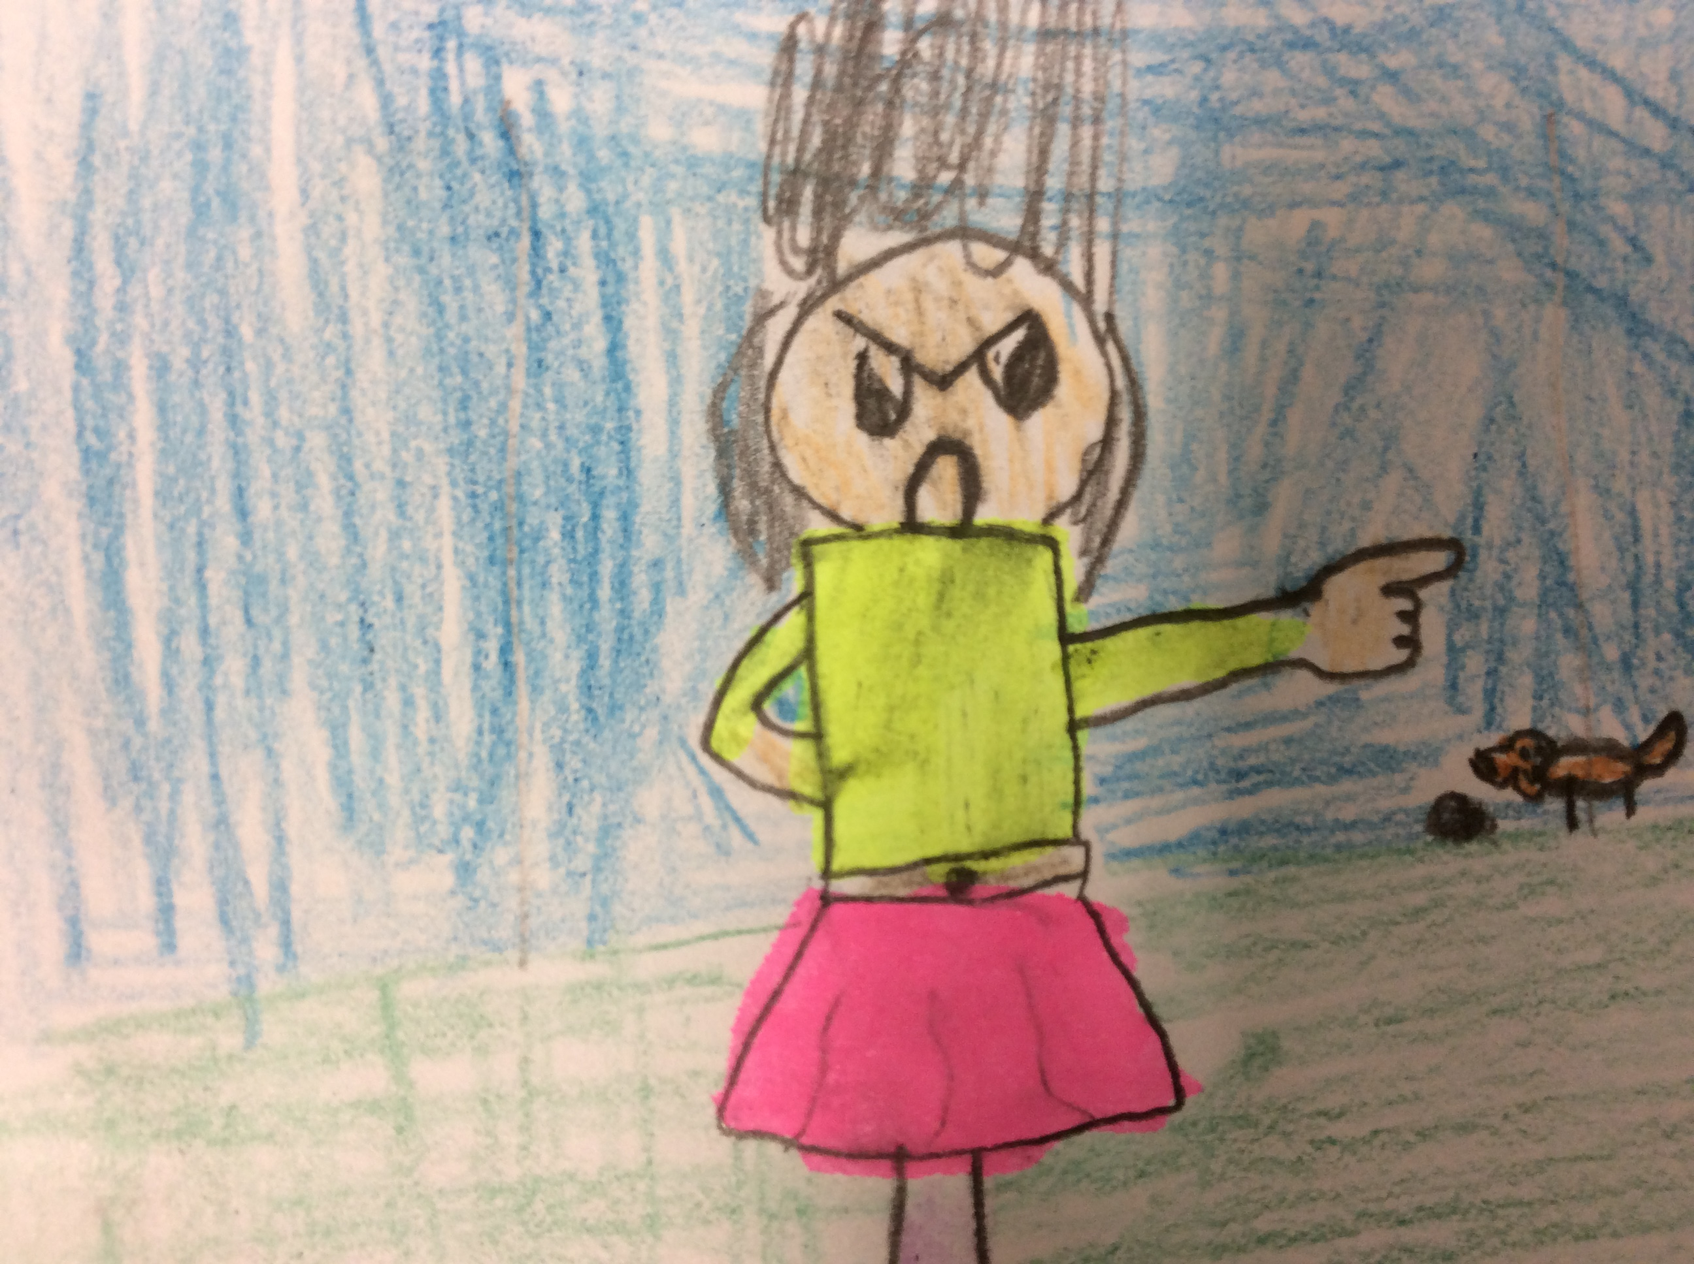
Emäntä meni katsomaan kärriä ja se olikin tyhjä. Silloin emäntä suuttui ja sanoi:
”Miksi sinä minua huijaat?”
Sitten vasta mies huomasi ,että kärry olikin tyhjä ja sanoi:
”Kyllä siellä oli kaloja mutta ketun syystä siellä niitä ei enää ole”
The wife went to see the cart. The cart was empty. Then the mistress got angry and said:
”Why are you joking with me?”
Then the man saw that the cart was empty and said:
”There where fish, but not anymore. It was the fox’s fault.”

